Slide 1
Vērtību apgabalu testēšana.
Robežvērtību testēšana.
Vērtību apgabalu un robežvērtību testēšanas sarežģītība.
Ronalds Rundāns
2024

Slide 2
Izmantotā literatūra
Vineta Arnicāne. Promocijas darbs „Sarežģītību ietekmēta programmatūras testēšana”, 2013.

Slide 3
„Sarežģītību ietekmēta programmatūras testēšana”
vērtību apgabalu testēšanas modelis
novērtēta testēšanas sarežģītība kā izpildāmo testu skaits dažādiem ekvivalences klašu un robežvērtību testēšanas jeb domēntestēšanas kritērijiem.
tehnoloģiskā sarežģītība, kas praktiskos lietojumos padara neiespējamu šo testēšanas modeļu lietošanu.

Slide 4
Prezentācijas mērķi
Aplūkot, kas ir programmas vērtību apgabals.
Kādas robežvērtības izmanto ar dažādām robežvērtību testēšanas metodēm.
Salīdzināt vērtību apgabalu un robežvērtību testēšanas sarežģītības.

Slide 5
Kas ir testēšana?
Programmatūras testēšana ir process, ko veic cilvēku, datortehnikas un resursu kopums.
Mērķis : realizēt ieinteresēto pušu dotos uzdevumus dotā laika un budžeta ietvaros.

Slide 6
Kas ir domēns?

Slide 7
Kas ir domēns?
Katram programmas parametra pieļaujamo vērtību kopa.
Piemēram, mēneši : Jan, Feb, … , Dec

Slide 8
Kas ir vērtību apgabalu testēšana?

Slide 9
Kas ir vērtību apgabalu testēšana?
Pamatpieeja ir sadalīt visu testējamā objekta ievaddomēnu apakšdomēnos jeb ekvivalences klasēs.
Ievadi no viena apakšdomēna tiek apstrādāti vienādā veidā ->
izraisa programmai viena veida izvadu vai uzvedību.

Slide 10
Kā atrodam ekvivalences klases?
Programmas ievaddomēna ekvivalences klases var tikt iegūtas ar programmas :
strukturālo analīzi – ceļu analīzi
funkcionālo analīzi – sadalīšanu ekvivalences klasēs,
domēnanalīzi,
robežvērtību analīzi.

Slide 11
Sadalīšana ekvivalences klasēs
Pirmais solis ir katram programmas parametram noteikt pieļaujamo vērtību kopu jeb domēnu - pieļaujamo vērtību ekvivalences klases katram parametram.
Otrais solis ir noteikt katra parametra *NEpieļaujamo vērtību ekvivalences klasi.
*Nepieļaujamā vērtība ir tāda, ko ir iespējams „iedot” programmas parametram, bet kas nav iekļauta pieļaujamo vērtību klasē.

Slide 12
Robežvērtību analīze
Uzmanību pievērš ekvivalences klašu robežvērtībām, jo prakse rāda, ka robežvērtības bieži parāda kļūdas programmā.
Robežvērtību testēšanas metodes testpiemēros izvēlas robežvērtības, izņēmumu jeb speciālās, īpašās vērtības, kā arī vērtības, kuras ir tuvu iepriekšminētajām vērtībām.

Slide 13
Robežvērtību testēšanas jēga
Pārbaudīt situācijas, kad ievadparametriem ir katras ekvivalences klases ekstremālās vērtības (maksimālā, minimālā), mazliet mazākas (par mazu vērtību ε) vai mazliet lielākas nekā ekstremālās vērtības, kā arī kad vērtība ir nomināla – tā atrodas ekvivalences klases iekšienē ievērojami tālāk no klases galapunktiem nekā par attālumu ε.

Slide 14
Robežvērtību testēšana
Vērtību ε nosaka testētājs atkarībā no domēna datu tipa un specifikācijas.
Piemēram, veseliem skaitļiem ε būs 1, bet vērtība, kas izsaka naudas vienības latos ar precizitāti līdz santīmam kā ε ir lietderīgi pieņemt 0.01.

Slide 15
Domēntestēšanas metodes
(vai domēnanalīzes metodes)
Šīs metodes ņem vērā arī savstarpējo atkarību vai mijiedarbību starp programmas ievadparametriem.
Šajās metodēs ievaddomēnu parasti aplūko kā ģeometrisku figūru, bet tās šķautnes uzskata par robežām.
Vairumā gadījumu tiek analizēti domēni ar lineārām robežām , taču ir metodes, kas atļauj pētīt arī nelineārās robežas.

Slide 16
Programmas piemērs
Pieņemsim, ka P ir programma ar N ievadmainīgajiem Xi un kur 1 ≤ i ≤ N.
Katram parametram ievaddomēns Di ir sadalīts Mi ekvivalences klasēs un to galapunkti ir robežvērtības.

Slide 17
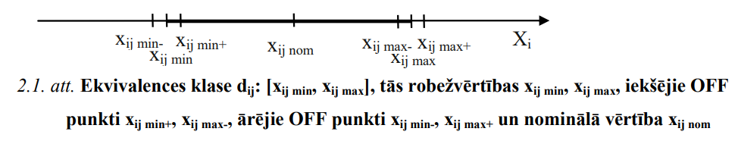
Ekvivalences klases grafiks
Katram parametram Xi atbilstošā domēna Di, katru sakārtotu elementu ekvivalences klasi dij attēlo:

Slide 18
Ekvivalences klases grafiks
Klases minimālā robežvērtība ir xij min, maksimālā robežvērtība ir xij max, kur 1 ≤ j ≤ Mi.
Klases nominālā vērtība ir xij nom.
Vērtības xij min-, xij max- ir mazliet mazākas par atbilstošajām robežvērtībām.
Vērtībasxij min+, xij max+ ir mazliet lielākas par atbilstošajām robežvērtībām.

Slide 19
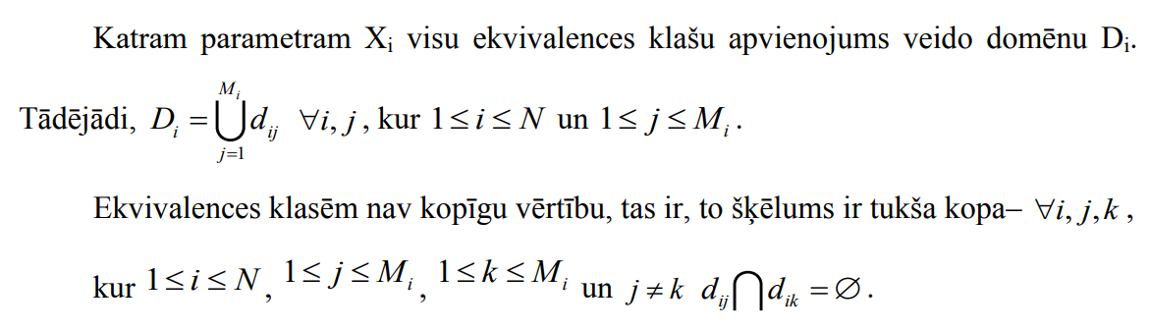
Divi pieņēmumi

Slide 20
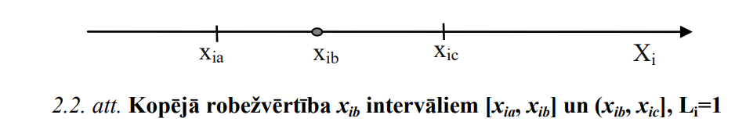
Ekvivalences klasēm var būt kopīgas robežvērtības

Slide 21
Kā novērtēt testēšanas sarežģītību?
Nav vienas vispāratzītas programmatūras testēšanas metožu sarežģītības metrikas.
Testēšanas sarežģītību kā testpiemēru skaitu, kas nepieciešami, lai demonstrētu programmas korektību.

Slide 22
Ekvivalences klašu testēšanas metožu sarežģītība
Programma P ar divi parametriem: X1 un X2.
Parametra X1 domēns ir intervāls [x1a, x1d], kurš ir
sadalīts trīs ekvivalences klasēs - [x1a, x1b), [x1b, x1c), un [x1c, x1d].
Parametra X2 domēns ir intervāls [x2u, x2z], kurš ir sadalīts divās ekvivalences klasēs - [x2u, x2v) un [x2v, x2z].

Slide 23
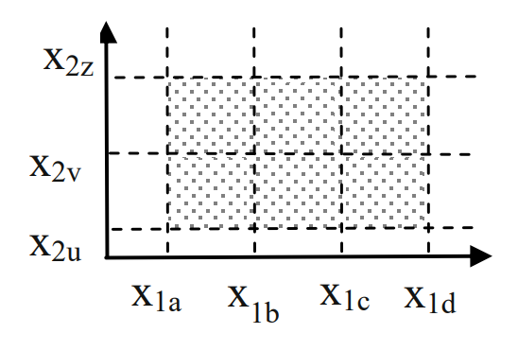
X1 un X2 domēni

Slide 24
1.Vājā ekvivalences klašu testēšanas metode
Pārbauda vienu reprezentantu no katra parametra pieļaujamo vērtību katras ekvivalences klases.
Metodes pamatā ir vienas kļūdas pieņēmums.
To lietojot, tiek pieņemts, ka ir pietiekami, ja katru ekvivalences klasi testē vienreiz.

Slide 25
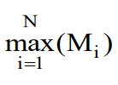
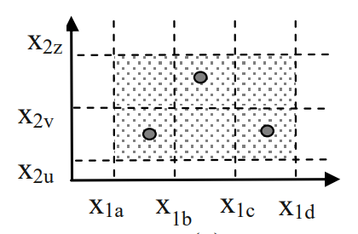
1.Vājā ekvivalences klašu testēšanas metode
Vispārīgi, ja programmai ir N parametri, vājā ekvivalences klašu testēšanas metode rada testkomplektu, kura apjoms ir

Slide 26
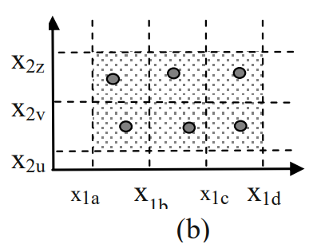

2.Stiprā ekvivalences klašu testēšanas metode
Stiprā ekvivalences klašu testēšanas metode izmanto N kļūdu
pieņēmumu.
Testkomplektā iekļauj testpiemēru no visu parametru ekvivalences klašu Dekarta reizinājuma.

Slide 27
3.Robustā vājā ekvivalences klašu testēšanas metode
1) pieļaujamajām vērtībām izvēlas tikai vienu vērtību no katras ekvivalences klases, turklāt katrā testpiemērā izmanto tikai pieļaujamas vērtības;
2) nepieļaujamajām vērtībām izvēlas vienu vērtību no katras ekvivalences klases un katrā testpiemērā vienam parametram piemēro vērtību no nepieļaujamajām vērtībām, bet pārējiem visiem – pieļaujamās vērtības.
Metode neļauj izmantot nepieļaujamās vērtības vienā testpiemērā diviem vai vairākiem parametriem

Slide 28
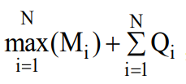
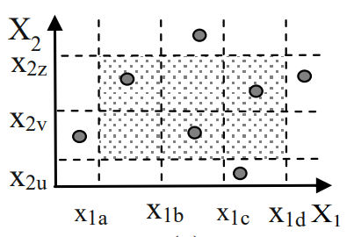
3.Robustā vājā ekvivalences klašu testēšanas metode
N parametru gadījumā ģenerēto testpiemēru skaits ir
,kur Qi ir nepieļaujamo vērtību ekvivalences klašu kopas apjoms parametram Xi

Slide 29

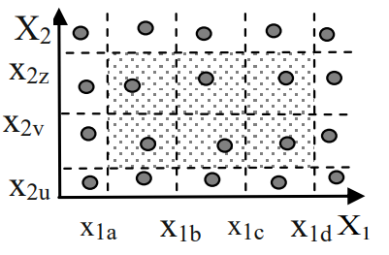
4.Robustā stiprā ekvivalences klašu testēšanas metode
Testkomplektā iekļauj testpiemēru no visu parametru visu - gan pieļaujamo, gan nepieļaujamo vērtību ekvivalences klašu Dekarta reizinājumu.
N parametru gadījumā ģenerēto testpiemēru skaits ir

Slide 30
5.Robustā jauktā ekvivalences klašu testēšanas metode
Testkomplektā iekļauj pa testpiemēram no visu parametru pieļaujamo vērtību ekvivalences klašu Dekarta reizinājuma.
No nepieļaujamo vērtību ekvivalences klasēm ņem pa vienam reprezentantam un veido testpiemērus, kuros vienam parametram ir nepieļaujama vērtība, bet visiem pārējiem – pieļaujamās.
Nav pieļauts, ja diviem vai vairāk parametriem vienā testpiemērā ir nepieļaujamas vērtības.

Slide 31

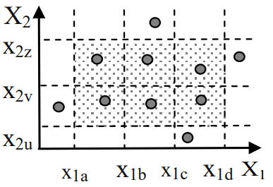
5.Robustā jauktā ekvivalences klašu testēšanas metode
N parametru gadījumā ģenerēto testpiemēru skaits ir

Slide 32
1.Vājā iekšējā robežvērtību testēšanas metode
Pārbauda ekvivalences klašu robežvērtības, iekšējos OFF punktus un nominālās vērtības.
Metodes pamatā ir vienas kļūdas pieņēmums – katrā testpiemērā vienam parametram ir pārbaudāmā vērtība, bet pārējiem – nominālās.

Slide 33
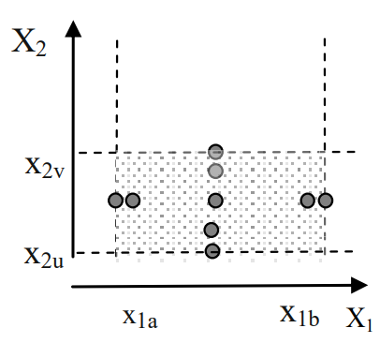

1.Vājā iekšējā robežvērtību testēšanas metode
Ja programmai ir tikai viens parametrs X1, iegūstam 5 testpiemērus no katras pieļaujamo vērtību ekvivalences klases – min, min+, nom, max-, max.
Tā kā pieļaujamo vērtību ekvivalences klašu skaits ir M1, testpiemēru skaits testkomplektā ir

Slide 34
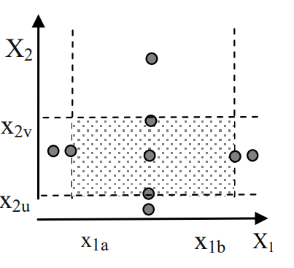
2.Vājā ārējā robežvērtību testēšanas metode
Vājā ārējā robežvērtību testēšanas metode pārbauda ekvivalences klašu robežvērtības, ārējos OFF punktus un nominālos punktus:

Slide 35
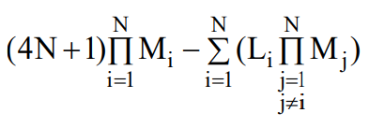
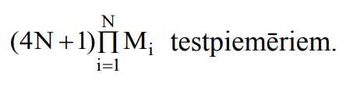
2.Vājā ārējā robežvērtību testēšanas metode
Ģenerētā testkomplekta apjoms ir tāds pats kā vājajai iekšējo RVT metodei – tas nav mazāks par
testpiemēriem un nav lielāks par

Slide 36
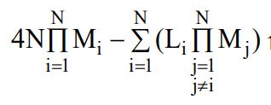

3.Vājā vienkāršā ārējā robežvērtību testēšanas metode
Vājā vienkāršā ārējā robežvērtību testēšanas metode pārbauda ekvivalences klašu robežvērtības un ārējos OFF punktus.
Atšķirībā no vājās ārējās RVT metodes, šī metode neizmanto nominālpunktus.
Ģenerētā testkomplekta apjoms ir mazāks nekā vājai iekšējai RVT vai vājajai ārējai RVT metodei – apakšējā sarežģītības robeža ir testpiemēri,bet augšējā -

Slide 37
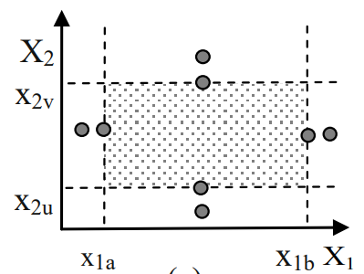
3.Vājā vienkāršā ārējā robežvērtību testēšanas metode

Slide 38
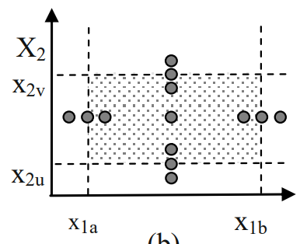
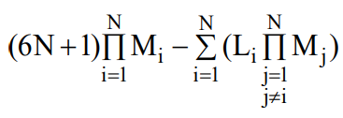

4.Robustā vājā robežvērtību testēšanas metode
Ģenerētā testkomplekta apjomu
var aprēķināt līdzīgi kā vājajai
iekšējai RVT metodei – tas
būs ne mazāks par
testpiemēriem un
ne lielāks
par

Slide 39
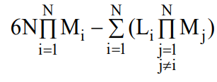
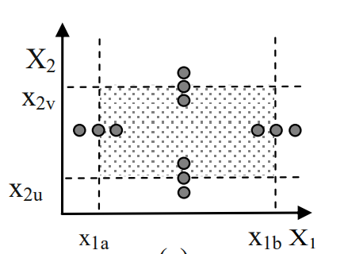

5.Robustā vājā vienkāršā robežvērtību testēšanas metode
Ģenerētā testkomplekta apjomu aprēķina līdzīgi kā vājajai iekšējai RVT metodei, iegūstot ne mazāk kā
testpiemērus un ne vairāk kā
testpiemērus.

Slide 40
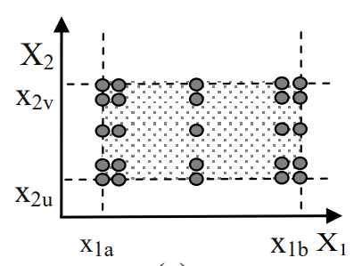

6.Sliktākā gadījuma robežvērtību testēšanas metode
Ja programmai ir tikai viens parametrs X1, iegūst 5 testpiemērus no katras ekvivalences klases. Pēc tam izslēdz no testkomplekta liekos testpiemērus, kas radušies gadījumos, kad ekvivalences klasēm ir kopīgas robežvērtības.
Tādējādi viena parametra gadījumā
testkomplektā iegūst

Slide 41

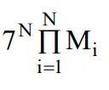
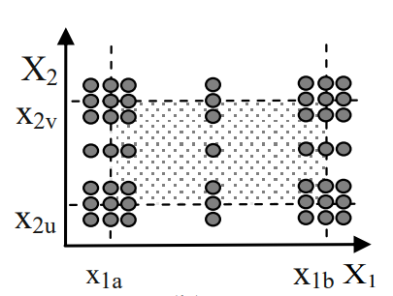
7.Robustā sliktākā gadījuma robežvērtību testēšanas metode
Testkomplekta veidošanas algoritms ir analoģisks kā sliktākā gadījuma robežvērtību testēšanas metodei, programmai ar N parametriem iegūstot vismaz testpiemērus un ne vairāk kā
testpiemērus.

Slide 42
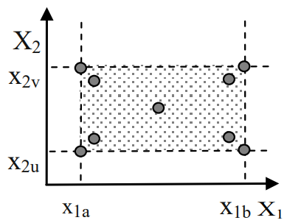
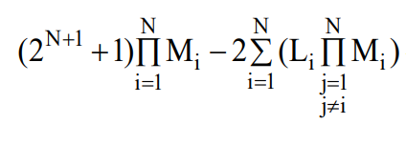
8.Stūra vājā iekšējā robežvērtību testēšanas metode
Darbojas saskaņā ar daudzu kļūdu pieņēmumu.
Tā testē gadījumus, kad visiem parametriem ir viena veida īpašās vērtības – robežvērtības, iekšējie OFF punkti vai nominālās vērtības.

Slide 43
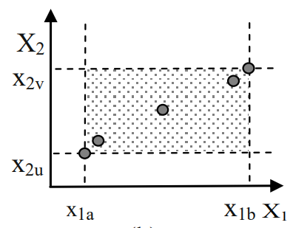
9.Vājā diagonālā iekšējā robežvērtību testēšanas metode
Vājā diagonālā iekšējā RVT metode arī atbilst daudzu kļūdu pieņēmumam, taču tā testē gadījumus, kad visiem programmas parametriem ir viena tipa speciālās vērtības, piemēram, ja tās ir robežvērtības, tad visiem parametriem ir minimālās vērtības vai
visiem parametriem ir maksimālās
vērtības, līdzīgi arī ar iekšējiem OFF
punktiem un nominālvērtībām

Slide 44

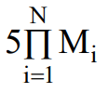
10.Vājā diagonālā iekšējā robežvērtību testēšanas metode
N parametru gadījumā vājā diagonālā iekšējā RVT metode testkomplektā dod vismaz
testpiemērus
un ne vairāk kā

Slide 45
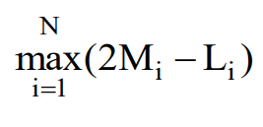
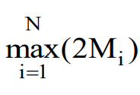
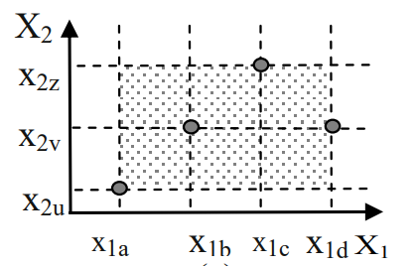
11.Daudzdimensiju robežvērtību testēšanas metode
N parametru gadījuma testkomplektu veidos
testpiemēri jeb ne vairāk kā
testpiemēri, ja
nav pārklājušos robežvērtību.

Slide 46
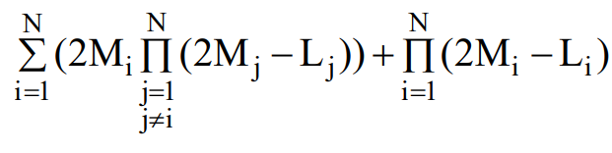
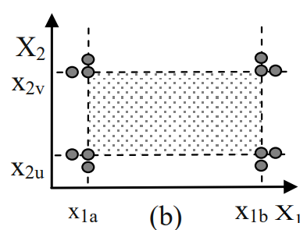
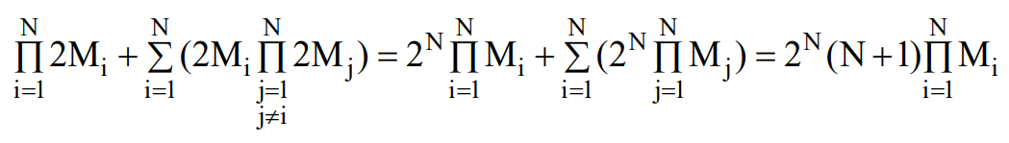
12.Robustā stūra ārējā robežvērtību testēšanas metode
Vismaz
testpiemēri.
Augšējā robeža ir

Slide 47
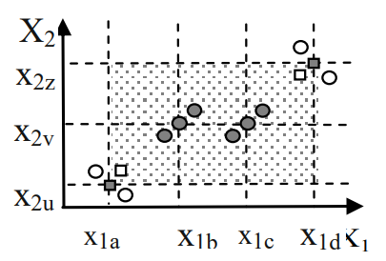
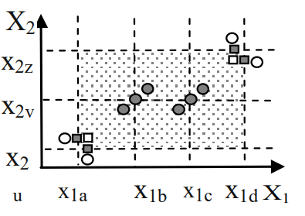
13. Robustā stiprā robežvērtību testēšana
Izmanto pieļaujamo vērtību ekvivalences klašu visas robežvērtības, iekšējos un ārējos OFF punktus un sadala tās divās kopās:
visas pieļaujamās vērtības ; visas nepieļaujamās vērtības

Slide 48
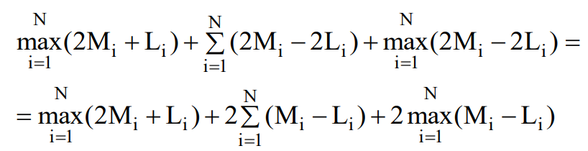
13. Robustā stiprā robežvērtību testēšana
Apakšējā sarežģītības robeža
Augšājā robeža

Slide 49
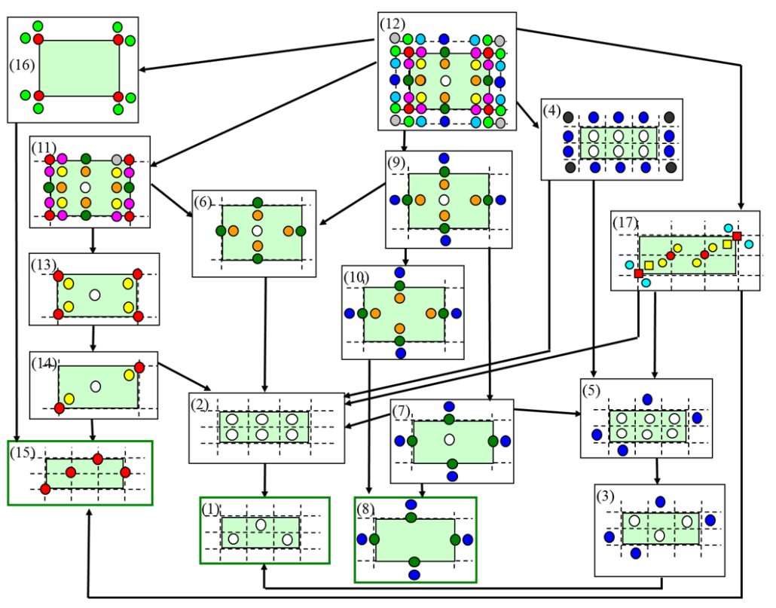
Domēntestēšanas metožu hierarhija saskaņā ar iekļautības principu

Slide 50
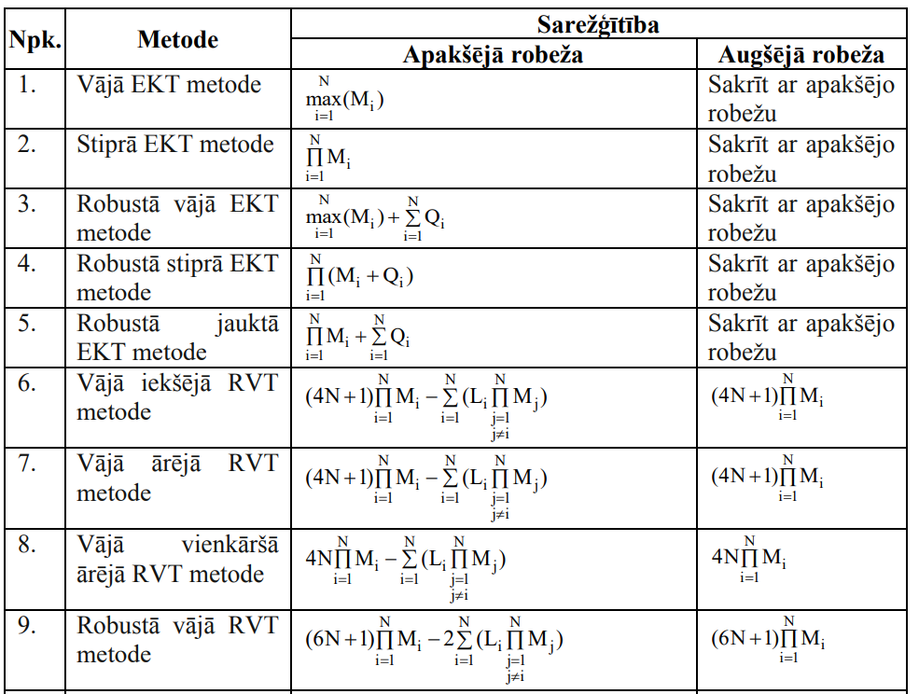

Slide 51
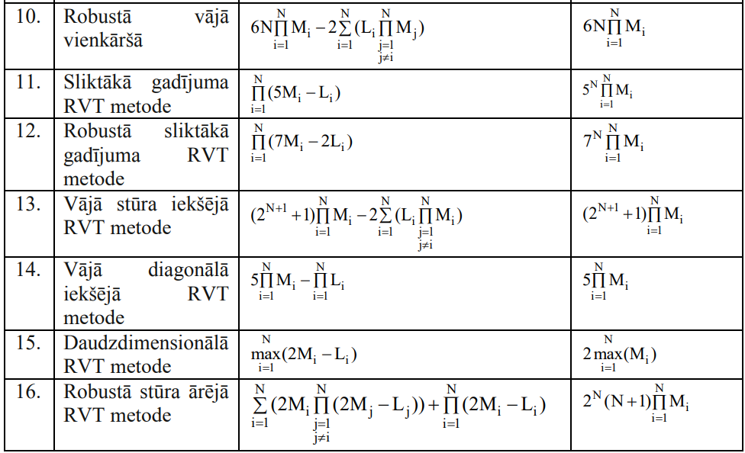
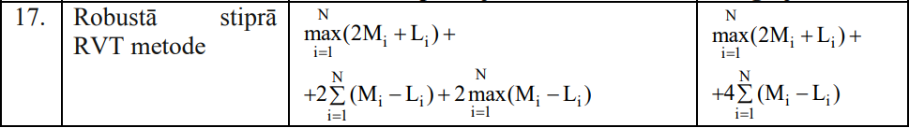

Slide 52
Kopsavilkums
Programmatūras testēšanas tehnoloģiskā sarežģītība ir tik liela, ka atbilstoši domēntestēšanas metodei nav iespējams pilnībā notestēt vairumu praksē sastopamo programmatūru.
Darbā tiek piedāvāts līdz šim testēšanas teorijā nebijis domēntestēšanas metožu apkopojums un to iekļautības hierarhija.

